Slide 1


ΠΑΝΕΠΙΣΤΗΜΙΟ ΠΑΤΡΩΝ
ΤΜΗΜΑ ΜΗΧΑΝΙΚΩΝ ΗΛΕΚΤΡΟΝΙΚΩΝ ΥΠΟΛΟΓΙΣΤΩΝ ΚΑΙ ΠΛΗΡΟΦΟΡΙΚΗΣ
Γεωγραφική ταυτοποίηση ελαίων με τεχνικές μηχανικής μάθησης
Διπλωματική Εργασία
Παπαγεωργίου Δημήτριος
ΑΜ 1064280
Επιβλέπων: Μακρής Χρήστος
Συνεπιβλέπων: Αριστείδης Ηλίας
Πάτρα, Οκτώβριος 2024
Great
A presentation created by hmppt
Historian

Slide 2

Το Ελαιόλαδο
Παράγεται μέσω της μηχανικής σύνθλιψης του καρπού της ελιάς
Αποτελείται κυρίως από τριγλυκερίδια (98%)
-Πολυφαινόλες
-Σκουαλένιο
-Τοκοφαιρόλες
Αποτελεί αναπόσπαστο κομμάτι της μεσογειακής διατροφής
iStock
Notes:
https://pixabay.com/el/photos/%CE%B5%CE%BB%CE%B9%CE%AC-%CE%BB%CE%AC%CE%B4%CE%B9-%CF%86%CF%8D%CE%BB%CE%BB%CE%BF-%CF%86%CF%85%CF%84%CF%8C-%CF%84%CF%81%CF%8E%CF%89-%CF%86%CE%B1%CE%B3%CE%B7%CF%84%CF%8C-2657696/

Slide 3
Ποιότητα του Ελαιόλαδου
Η διαδικασία παραγωγής του ελαιόλαδου χωρίζεται σε δύο στάδια:
Ποικιλία Ελιάς
Λίπανση
1. Πριν την συγκομιδή
Περίοδος Συγκομιδής
Σύσταση Εδάφους
Συνθήκες Καλλιέργειας
Άρδευση
Μέθοδοι Εξαγωγής
Μικροκλίμα
2. Μετά την συγκομιδή
Συνθήκες Αποθήκευσης

Slide 4

Νοθεία Ελαιόλαδου
Ευαισθητοποίηση του κοινού για τα οφέλη του ελαιόλαδου στην υγεία
Αύξηση της ζήτησης των καταναλωτών
Αύξηση της τιμής του ελαιόλαδου
Νοθεία του ελαιόλαδου
-Ανάμιξη με λάδια κατώτερης ποιότητας
-Λανθασμένη γεωγραφική επισήμανση
shutterstock_91354799.jpg
Notes:
https://www.tovima.gr/2013/06/21/science/mythoi-kai-alitheies-gia-to-ladi/

Slide 5
Σκοπός της Διπλωματικής Εργασίας
Αξιοποίηση δεδομένων φασματοσκοπίας μέσω τεχνικών μηχανικής μάθησης
Ανάπτυξη προγνωστικού μοντέλου προσδιορισμού της γεωγραφικής προέλευσης των δειγμάτων ελαιόλαδου

Slide 6
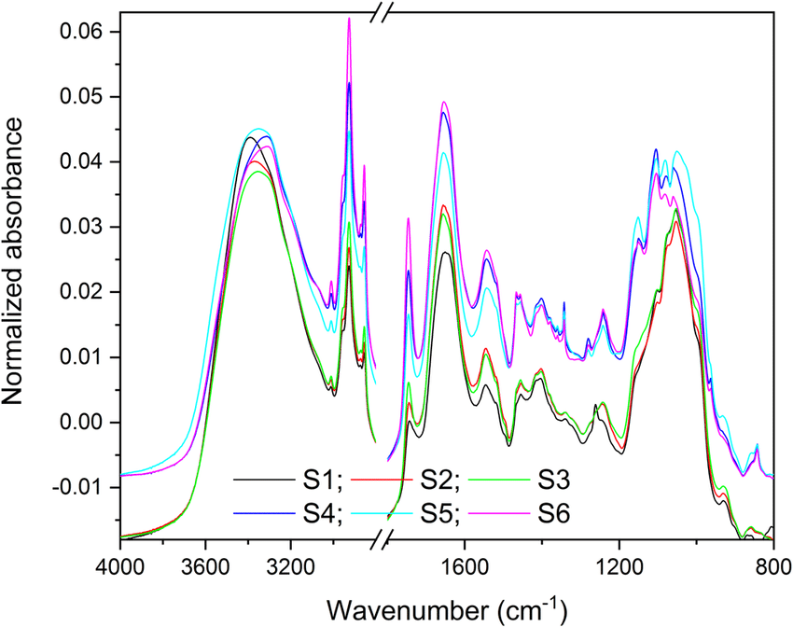
Φασματοσκοπία
Η φασματοσκοπία FTIR βασίζεται στην αλληλεπίδραση της υπέρυθρης ακτινοβολίας με τα χημικά συστατικά ενός δείγματος.
Άξονας x = αντιπροσωπεύει τον κυματοαριθμό (σε cm⁻¹)
Άξονας y = αντιπροσωπεύει την κανονικοποιημένη απορρόφηση
Οι Κορυφές στο φάσμα αντιστοιχούν στα σημεία όπου τα μόρια απορροφούν υπέρυθρη ακτινοβολία λόγω δονητικών μεταβάσεων
Οι Αυξομειώσεις αποκαλύπτουν την ποσότητα ενέργειας που απορροφάται
Vujanovic, Vladimir & Kim, Seon Hwa & Lahlali, Rachid & Karunakaran, Chithra (2019)
Notes:
https://www.researchgate.net/figure/Vector-normalized-and-average-FTIR-spectra-of-six-treatments-S1-S6_fig3_329183723

Slide 7
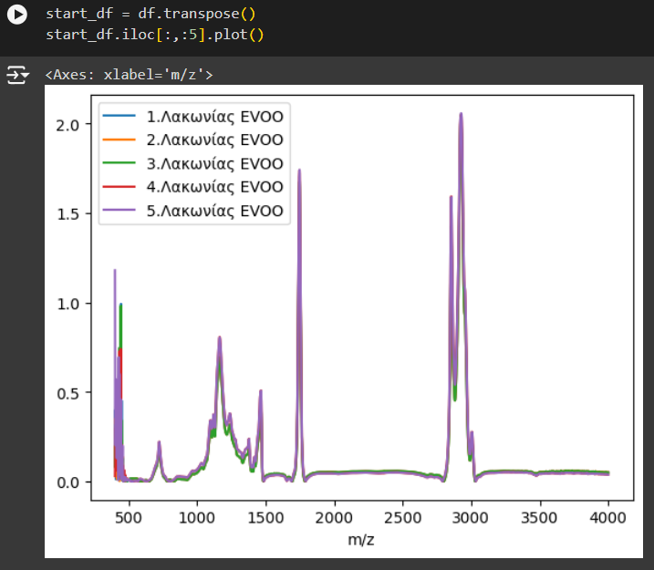
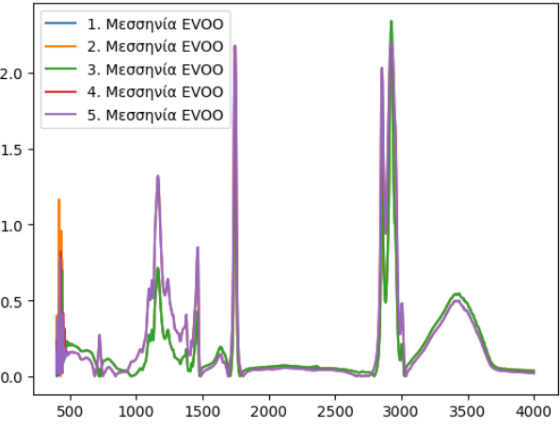


Δεδομένα Φασματοσκοπίας
Πλήθος Δεδομένων
Συνολικά συλλέχθηκαν 20 δείγματα ελαιόλαδου, με κάθε δείγμα να έχει 4000 γραμμές δεδομένων.
Προέλευση των Δεδομένων
Τα δεδομένα προέρχονται από δείγματα ελαιόλαδου δύο περιοχών (10 από την Λακωνία και 10 από την Μεσσηνία).

Slide 8
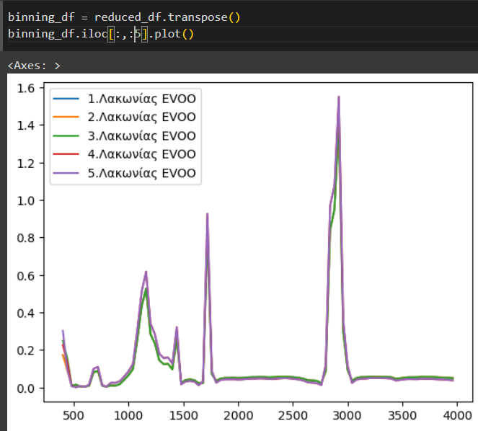
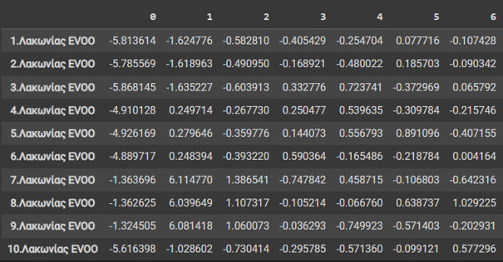
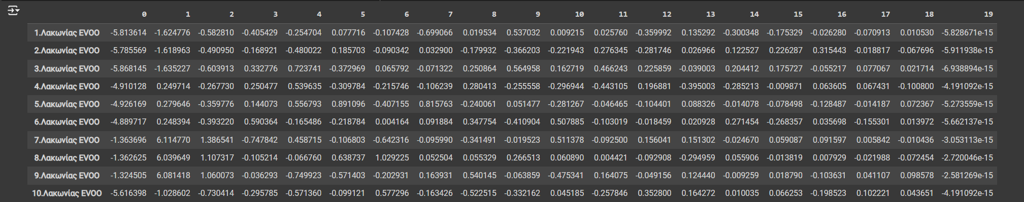
Επεξεργασία Δεδομένων
Δεδομένα επεξεργασμένα με διαδικασία ομαδοποίησης συνεχών ή διακριτών δεδομένων σε διαστήματα (Binning)
3
Δεδομένα Φασματοφωτομετρίας Υπέρυθρου με Μετασχηματισμό Fourier (FTIR)
Επεξεργασία με Binning
2
1
3
2
1
Δεδομένα επεξεργάστηκαν και με την τεχνική Principal Component Analysis (PCA)
Επεξεργασία με PCA

Slide 9

Μηχανική Μάθηση και Αλγόριθμοι
Machine Learning
Algorithm
Supervised
Unsupervised
mapendo.co
Notes:
https://mapendo.co/blog/training-data-the-milestone-of-machine-learning

Slide 10
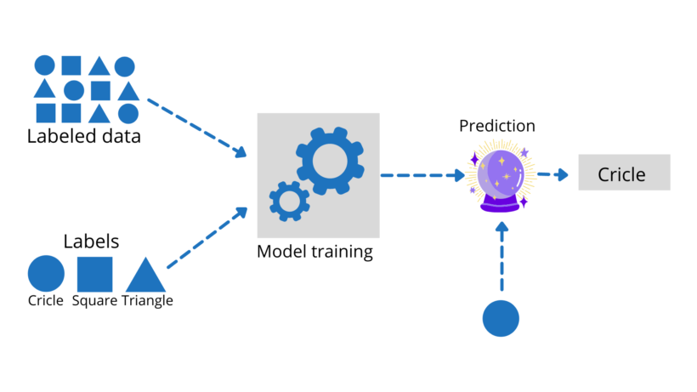
Supervised machine learning
Classification Algorithms
Decision Tree
Naive Bayes
Support Vector Machine
Random Forests
Logistic Regression
Linear Discriminant Analysis (LDA)
Circle
Test data
© 2024 | Hosted On Rocket.net
Notes:
https://www.golinuxcloud.com/types-of-machine-learning/Copyright © 2024 | Hosted On Rocket.net

Slide 11
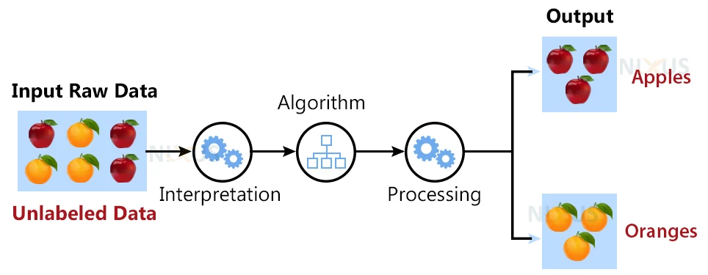
Unsupervised machine learning
Clustering Algorithms
K-means
Agglomerative Clustering
DBSCAN
mlprojecthub.in
Notes:
https://www.linkedin.com/pulse/unsupervised-machine-learning-clustering-association-techniques-tbjpf/

Slide 12
Εκπαίδευση με τη μέθοδο Διαχωρισμού
BINNING
PCA
Algorithm | F1-Score | Accuracy | F1-Score | Accuracy
Linear Discriminant Analysis | 1.00 | 1.00 | 1.00 | 1.00
Decision Tree | 1.00 | 1.00 | 1.00 | 1.00
Logistic Regression | 1.00 | 1.00 | 1.00 | 1.00
Naive Bayes | 1.00 | 1.00 | 1.00 | 1.00
Support Vector Machine | 1.00 | 1.00 | 1.00 | 1.00
Random Forest | 1.00 | 1.00 | 1.00 | 1.00
Precision x Recall
Correct Predictions
F1-Score = 2 x
Accuracy =
Precision + Recall
All Predictions

Slide 13
Εκπαίδευση με τη μέθοδο Cross Validation
BINNING
Accuracy
Algorithm | 1 | 2 | 3 | 4 | 5 | 6
Linear Discriminant Analysis | 1.000 | 1.000 | 1.000 | 1.000 | 1.000 | 1.000
Decision Tree | 1.000 | 1.000 | 1.000 | 1.000 | 1.000 | 1.000
Logistic Regression | 1.000 | 1.000 | 1.000 | 1.000 | 1.000 | 1.000
Naive Bayes | 1.000 | 1.000 | 1.000 | 1.000 | 1.000 | 1.000
Support Vector Machine | 1.000 | 1.000 | 1.000 | 1.000 | 1.000 | 1.000
Random Forest | 1.000 | 1.000 | 1.000 | 1.000 | 1.000 | 1.000

Slide 14
Εκπαίδευση με τη μέθοδο Cross Validation
PCA
Accuracy
Algorithm | 1 | 2 | 3 | 4 | 5 | 6
Linear Discriminant Analysis | 0.500 | 0.500 | 0.666 | 0.666 | 0.333 | 1.000
Decision Tree | 1.000 | 0.750 | 1.000 | 0.666 | 1.000 | 1.000
Logistic Regression | 0.500 | 0.500 | 0.333 | 0.333 | 0.666 | 0.666
Naive Bayes | 0.500 | 1.000 | 1.000 | 1.000 | 0.666 | 0.666
Support Vector Machine | 1.000 | 0.500 | 0.333 | 0.333 | 0.666 | 0.666
Random Forest | 0.750 | 1.000 | 0.666 | 0.333 | 0.666 | 0.666

Slide 15
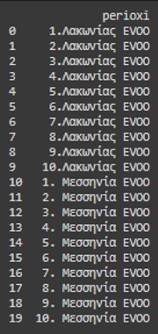
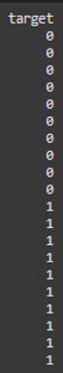
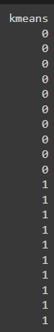
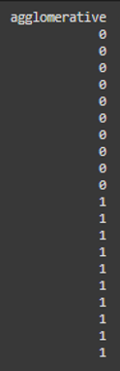
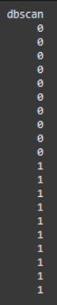
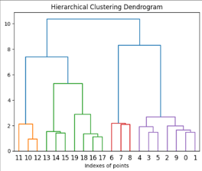

Μέθοδος Ομαδοποίησης
Περιοχές
Στόχοι
K-Means
Agglomerative
DBSCAN

Slide 16



Συμπεράσματα
Υψηλή Ακρίβεια των Μοντέλων
Ανάγκη για μεγαλύτερο Σύνολο Δεδομένων
Μελλοντική Βελτίωση
Μεγάλα ποσοστά ακρίβειας των αλγορίθμων.
Χρήση περισσότερων δεδομένων.
Ενσωμάτωση επιπλέον χαρακτηριστικών και μεταβλητών.

Slide 17
Σας ευχαριστώ για την προσοχή σας

